Slide 1

Mathubben
Produktöversikt

Slide 2
Konkurrentanalys
I konkurrentanalysen kan ni få ut jämförelser på upp till 5 produkter som jämförs och respektive produkts trend kan analyseras.
Vi ger er tydlig översikt av vilka produkter som är störst på.
Riksnivå
Länsnivå
Kommunnivå
För att ni skall kunna få en bra överblick kontra konkurrerande produkter.

Slide 3
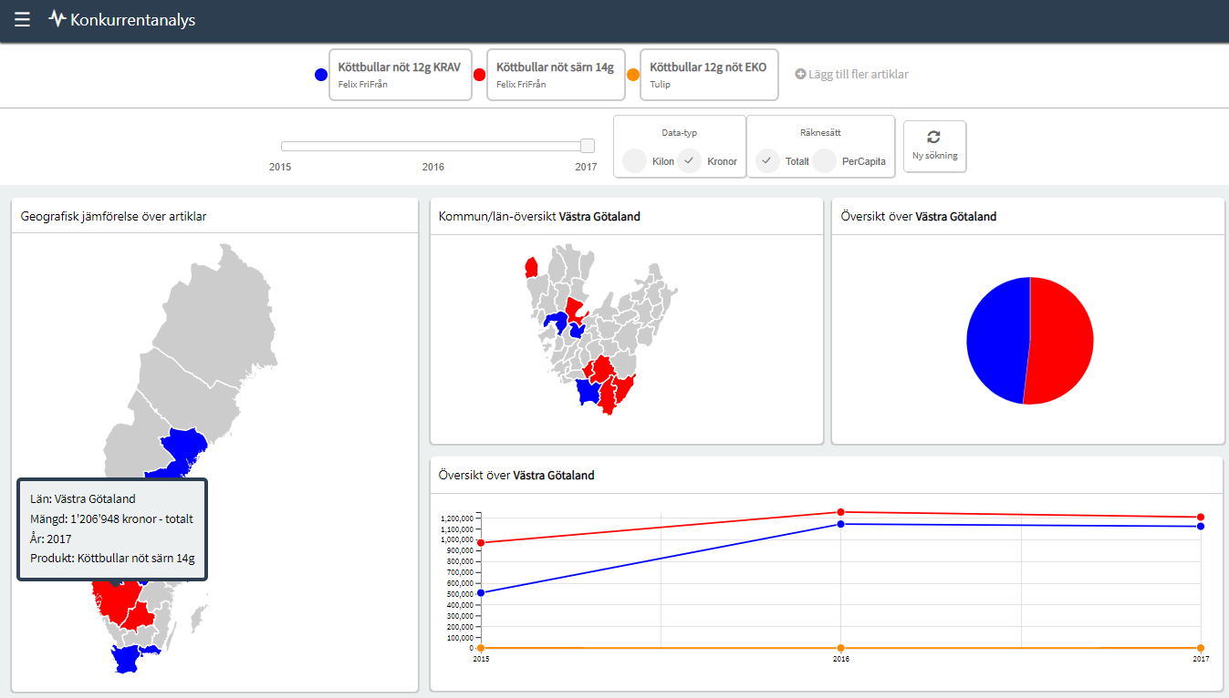

Slide 4
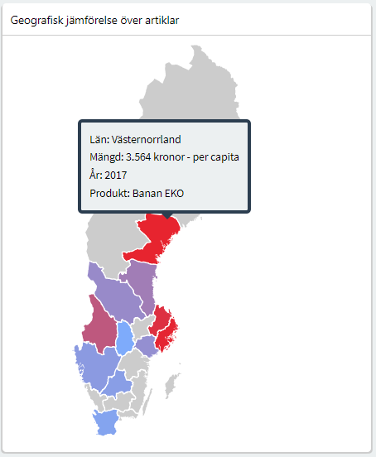
Produktanalys
I Produktanalysen ger vi er möjlighet att se en heatmap över var produkten är störst på
Riksnivå
Länsnivå
Kommunnivå
Där vi ger möjlighet att filtrera utifrån olika kriterier, tex per capita.

